Slide 1
私募股权融资

Slide 2
什么是私募股权融资？
指私下（非公开地）从特定群体筹集资金的方式。
例如，可以在微信朋友圈上发送融资需求，朋友看到这个消息后，参加投资。
什么是私募股权基金？
指向特定投资者募集资金并以特定目标为投资对象的证券投资基金。
特定投资群体
私募股权基金
特定投资对象

Slide 3
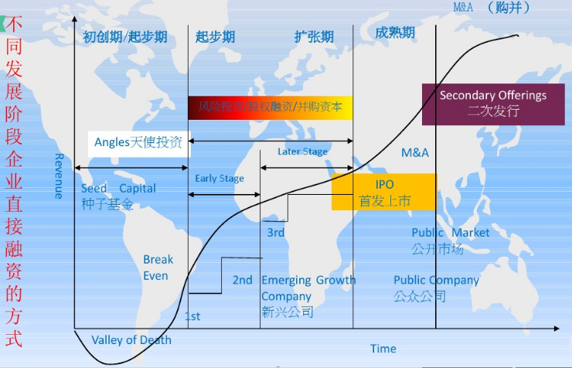
一、企业直接融资方式

Slide 4
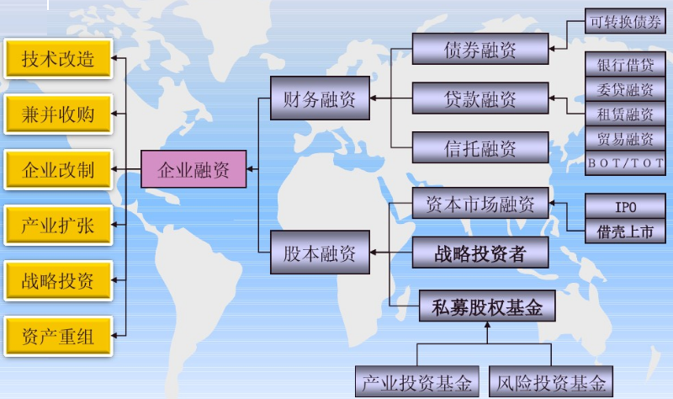
企业融资的途径和形式

Slide 5

二、私募股权融资

Slide 6
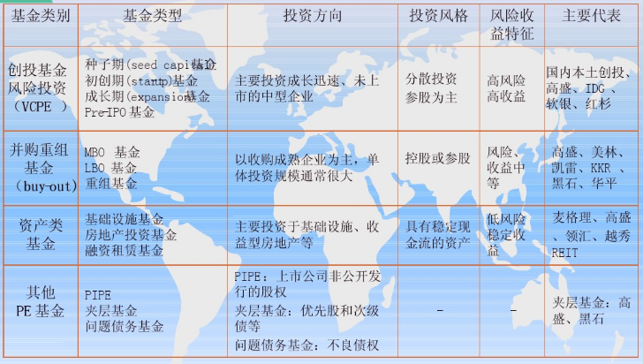
私募股权投资基金的类型

Slide 7

私募股权投资基金与银行贷款的比较

Slide 8
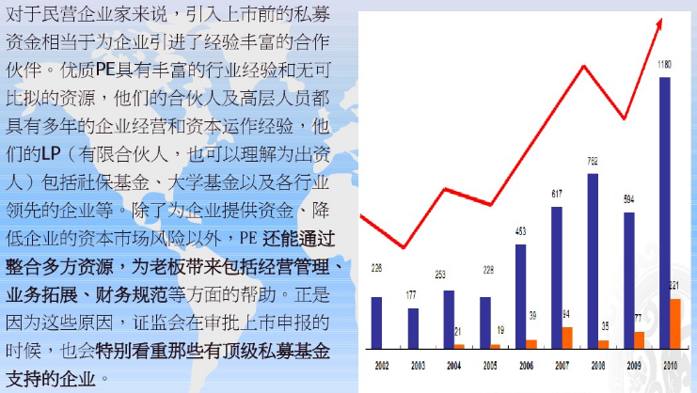
私募股权融资在企业上市前越来越普遍

Slide 9
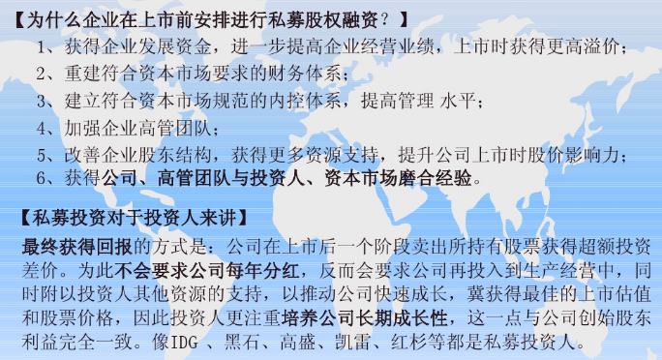
私募股权融资给企业带来的长远影响

Slide 10
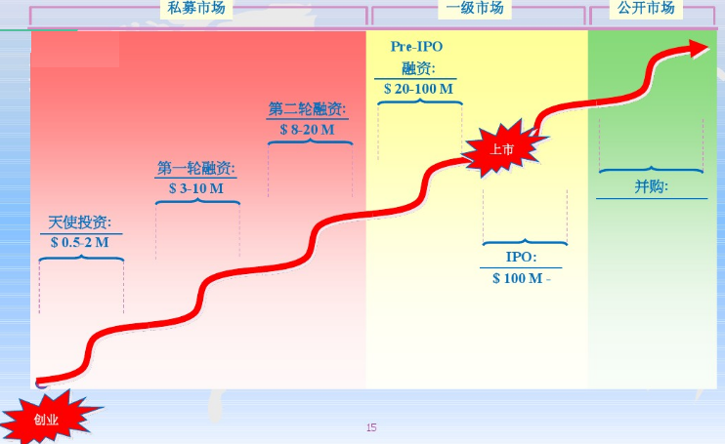
投资模式、规模与企业发展

Slide 11
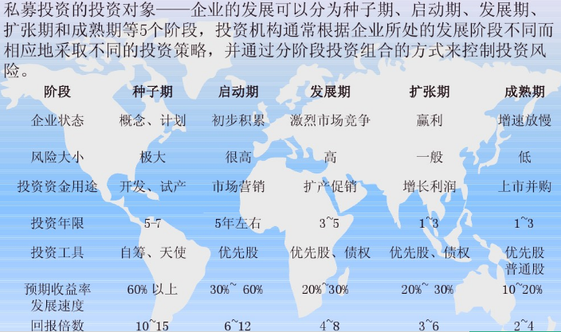
私募股权投资基金投资的阶段性

Slide 12
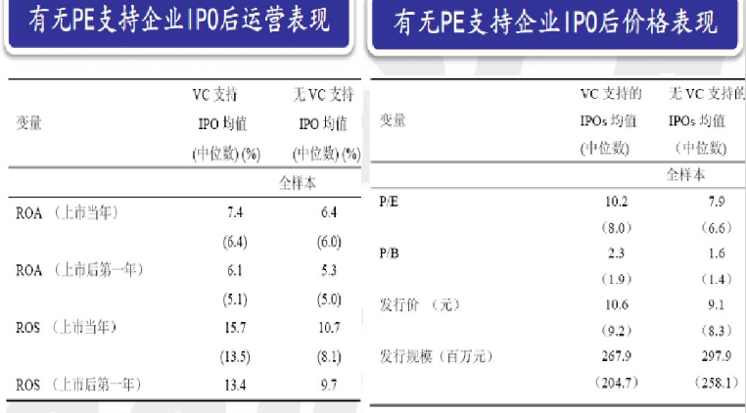
有无私募股权基金支持企业上市后不同表现

Slide 13
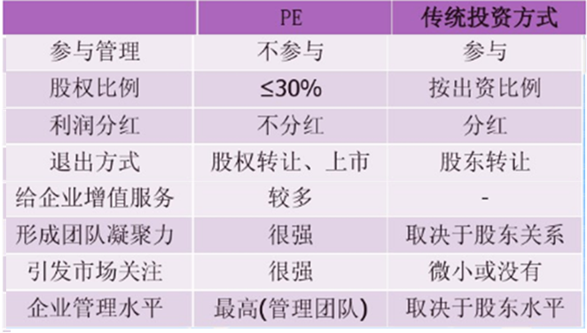
私募股权融资与传统投资模式对企业影响差异

Slide 14
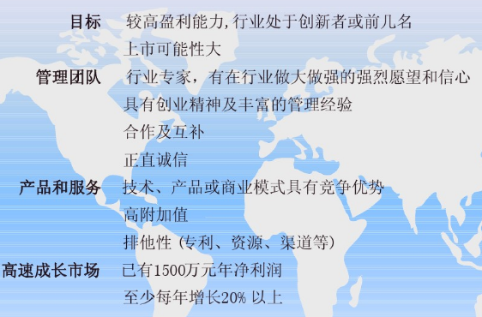
私募股权机构寻找的理想目标

Slide 15

私募投资基金对企业投资估值的判断

Slide 16

私募股权投资基金对企业的投资方案

Slide 17
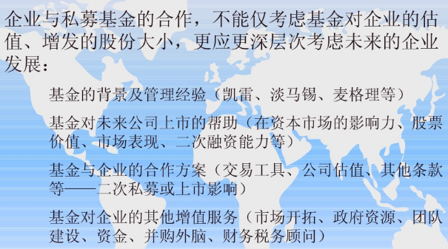
企业对私募股权投资基金的选择

Slide 18

企业对私募融资的几个误区

Slide 19

企业对私募融资的几个误区

Slide 20
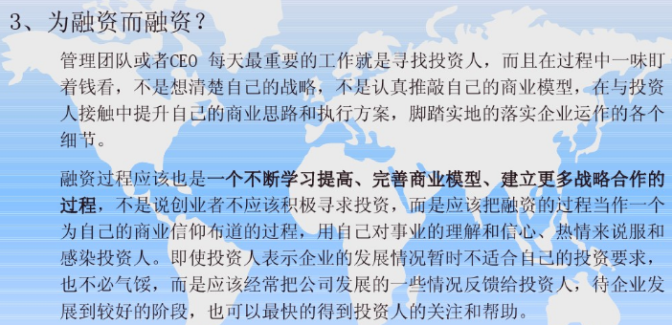
企业对私募融资的几个误区

